Slide 1


Développement d’une application web de gestion des volumes horaires et des activités pédagogiques de l’université Thomas SANKARA
Hamandé KOURSANGAMA
Superviseur :
M. Cédric BERE
Enseignant en Informatique à l’Université Joseph KI-ZERBO
Maitre de stage :
M. Ibrahim TRAORE
Ingénieur de conception option génie logiciel, Agent de UTS

Slide 2
Plan
Introduction
Généralité
Méthodologie
Analyse et conception
Réalisation
Démonstration
Conclusion
Notes:
Á présent nous passerons a l’introduction

Slide 3
Introduction
01

Slide 4
Introduction
Volume horaire consiste á attribué un certain nombre d’heure á un enseignant…
Université Thomas SANKARA
02
Notes:
Apres l’introduction nous allons aborder la généralité en commençant par le contexte

Slide 5
Généralité
04

Slide 6
Généralité
Contexte
l’UTS est un Etablissement public de l’Etat à caractère scientifique, culturel et technique
Á enseignant est attribué un certain nombre de volume horaire en termes d’activités pédagogiques à effectuer
05
Notes:
après plusieurs analyse il en ressort les difficulté suivant

Slide 7

Généralité
Problématique
Difficulté d’avoir des statistiques en terme volume horaire effectuée
Manque de suivi des heures déjà effectué par les enseignants Permanents et vacataires
06
Notes:
Pour résoudre a ces problème nous mettrons en place une plateforme web permettant de :

Slide 8
Généralité
Résultat Attendus
Enregistrer les établissements , les départements, les enseignants, les filières, les formations, les UE(s), ECUE(s)
Attribuer des volumes horaires statutaires aux enseignants
Attribuer des ECUE(s) aux enseignants
Programmer les activités pédagogiques
07
Notes:
Les résultats étant ainsi énumérer nous verrons par quel méthodologie nous procèderons afin de les résoudre

Slide 9
Méthodologie
08

Slide 10
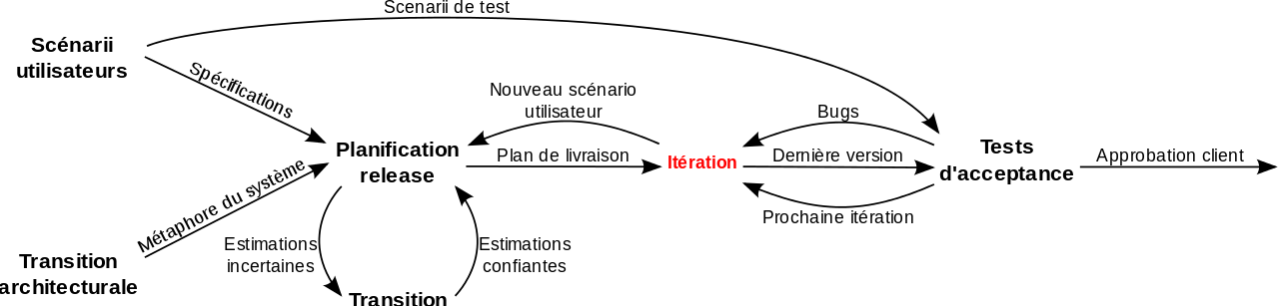
Méthodologie
Méthode agile
orientée sur l'aspect réalisation d'une application
eXtreme Programming
09
Notes:
Itérative
Elle permet de concevoir des logiciel orienté objet évolutive
Elle Facilite le travail en équipe et s’adapte facilement aux changement de besoin
Une fois la méthodologie choisie la prochaine phase qui s’offre a nous est celle de l’analyse et la conception

Slide 11
Analyse et conception
10
Notes:
L’analyse et la conception consister a modéliser les diffèrent fonctionnalité de notre application sous fore de diagramme a savoir le diagramme de as

Slide 12
Analyse et conception
Diagramme des cas d’utilisation
Présente les Grandes fonctionnalités du système
Mets en relation les différentes fonctionnalités du système et les utilisateurs
11

Slide 13
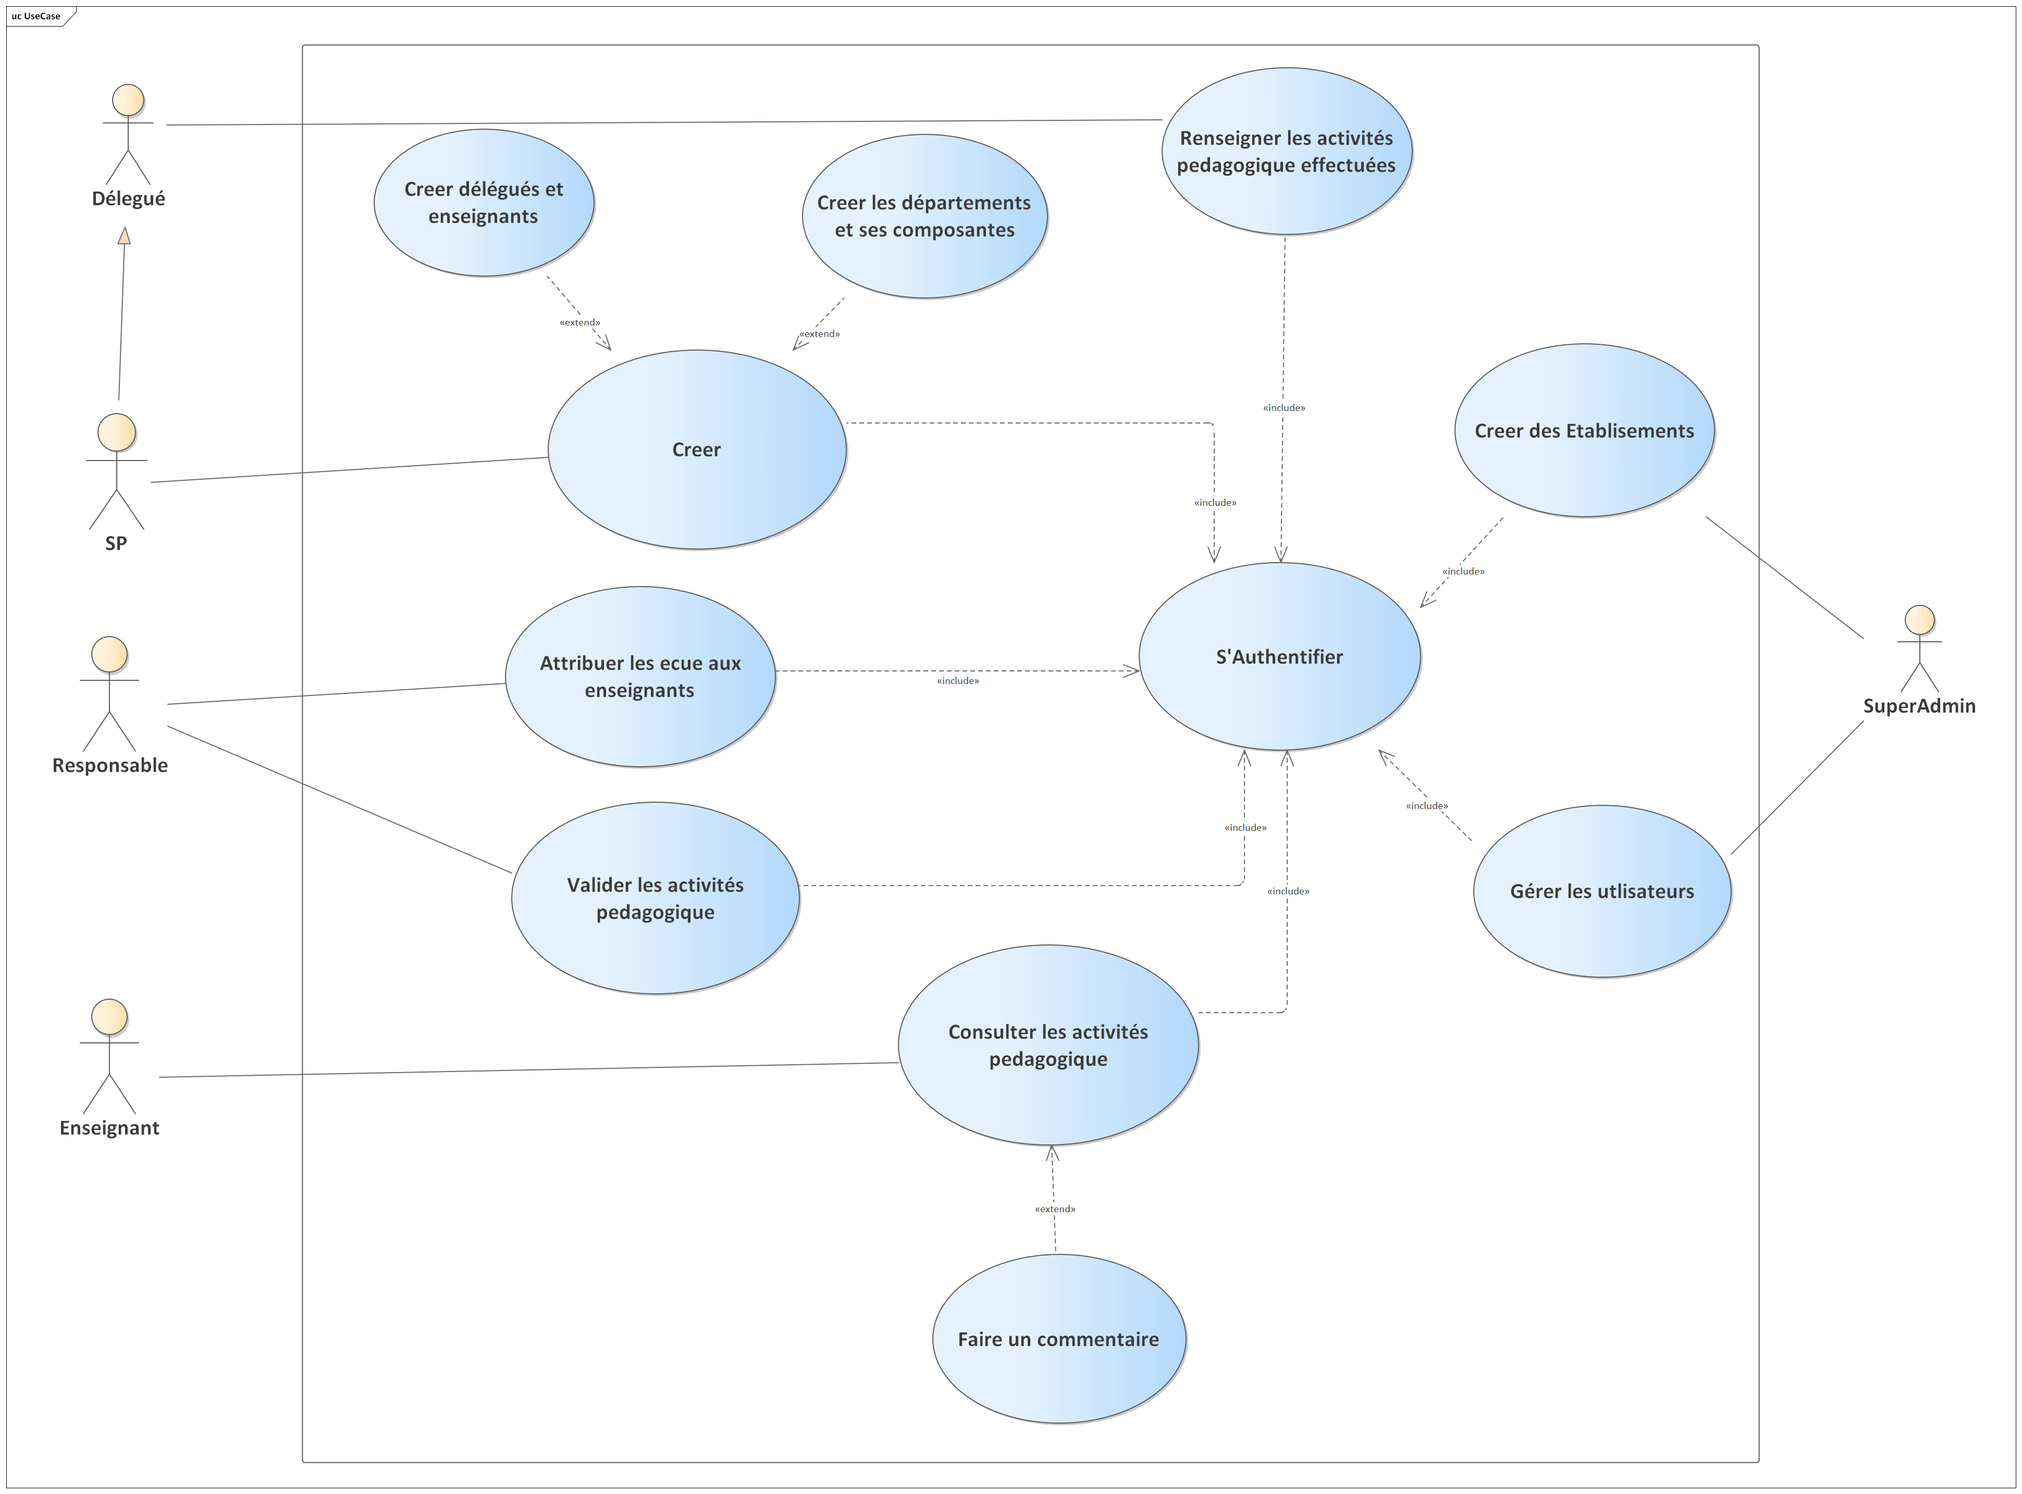
Analyse et conception
Diagramme des cas d’utilisation
12

Slide 14
Analyse et conception
Diagramme des cas d’utilisation
12

Slide 15
Analyse et conception
Diagramme de classes
Est le diagramme le plus important et obligatoire lors d’une modélisation
Permets de mieux comprendre l’aperçu général des schémas d’une application
Exprimer visuellement les besoins d'un système
13

Slide 16
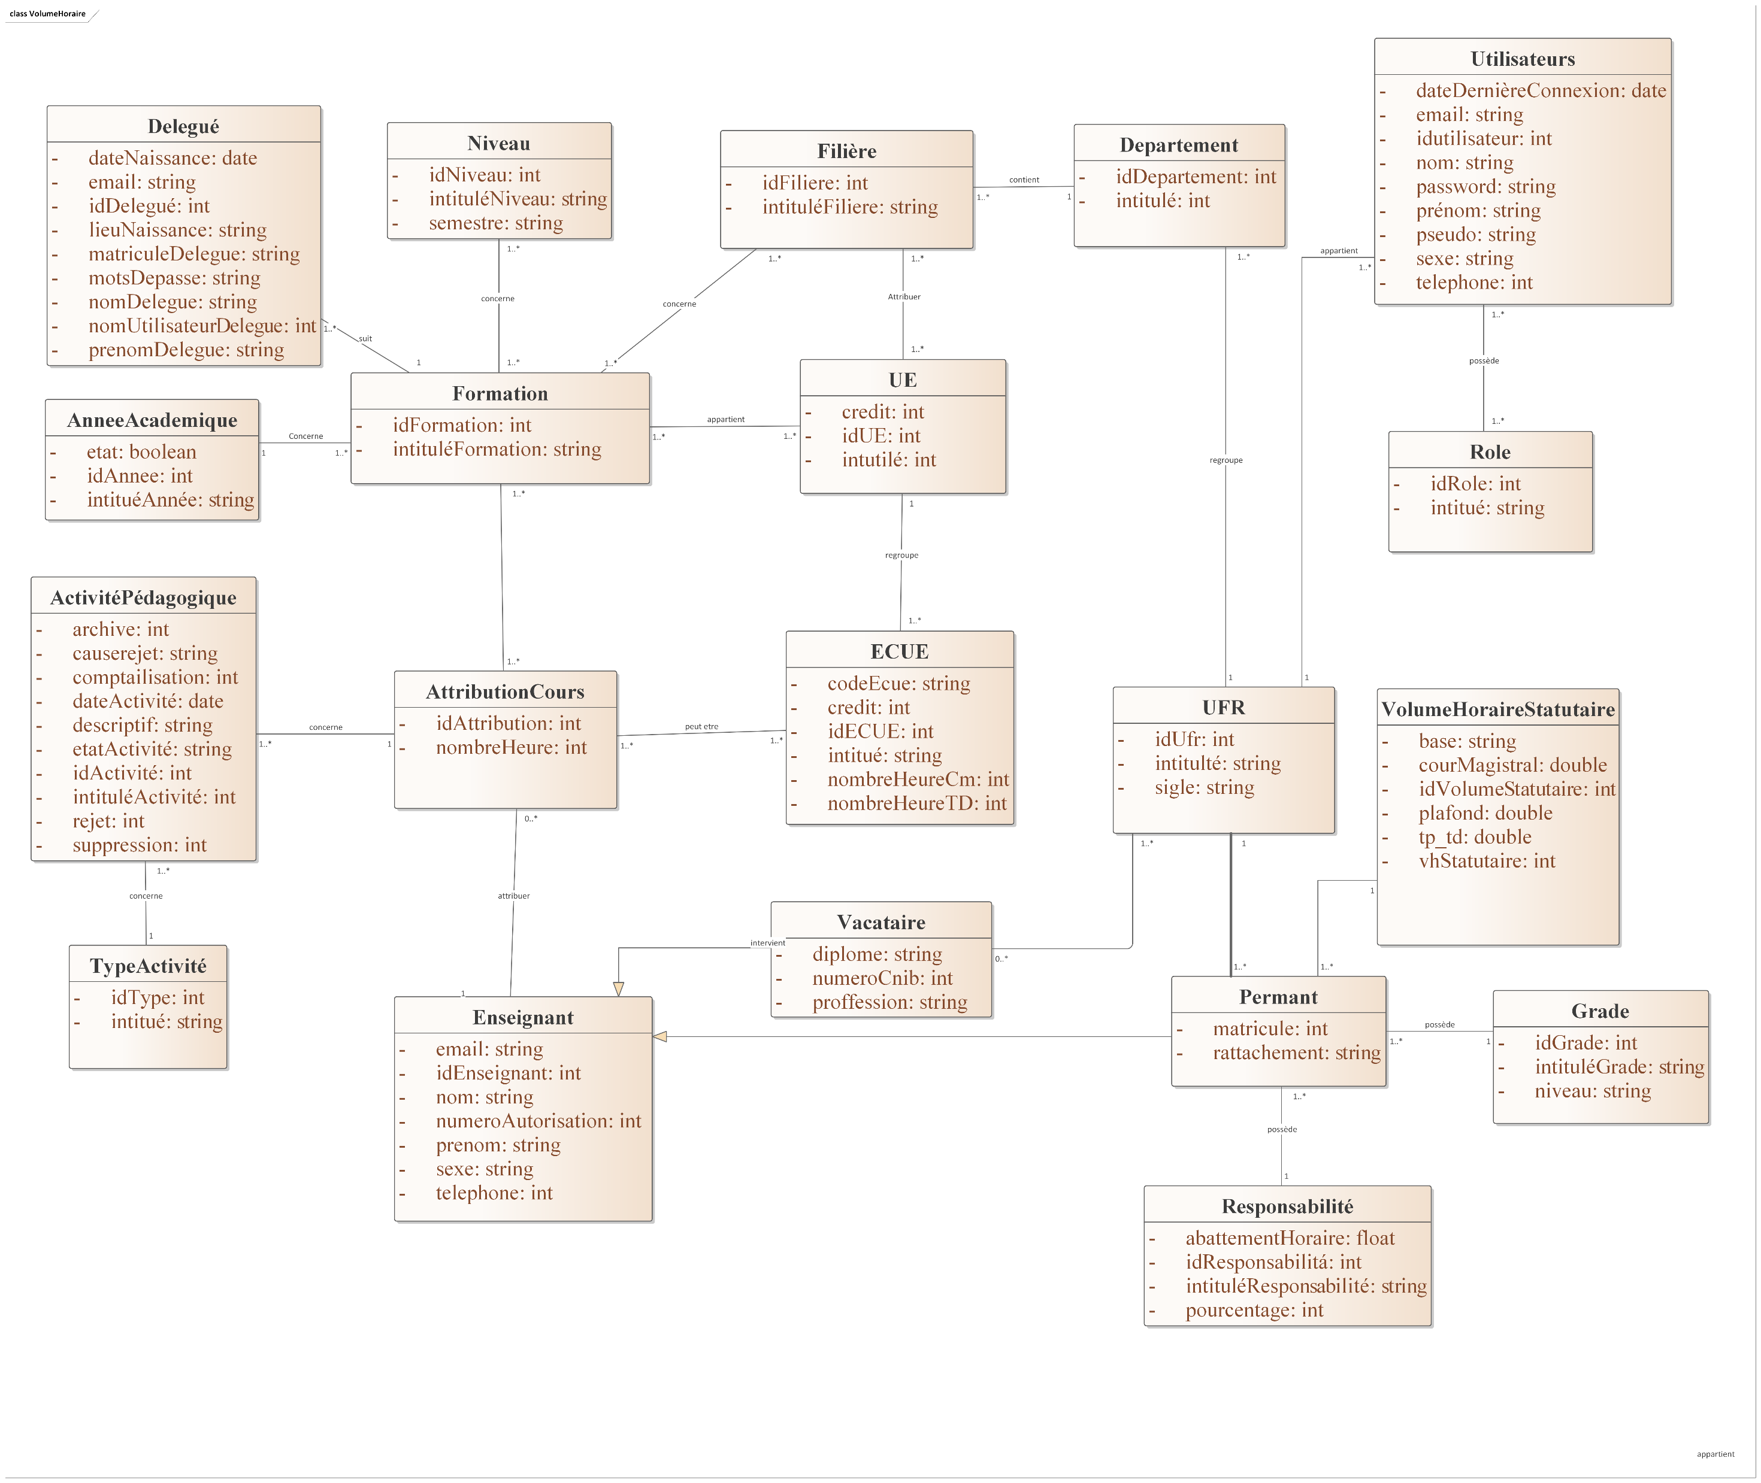
Analyse et conception
Diagramme de classes
14

Slide 17

Analyse et conception
Diagramme de classes
14
14

Slide 18
Réalisation
15

Slide 19



Réalisation
Comparaison de Framework
Sécurisé
Sécurisé
Sécurisé
Architecture MVC
Architecture MVC
Architecture MVT
Open Source et gratuit
Gratuit et open source
Gratuit et open source
Manque de continuité
entre les versions
Problème de performance
Impact sur les performances
des petites application web
16

Slide 20
Réalisation
Comparaison de Framework
Haute Sécurité
Architecture MVC
Open Source et gratuit
Manque de continuité
entre les versions
17
Notes:
Offre une multitude libraire pour pouvoir construire des applications simple comme complexe sans pour autant agir sur sa performance
Développement rapide et simple
.Migration des bases de données.
Le programmeur peut facilement modifier la structure de la base de données et annuler les changements en cas d'erreur.

Slide 21
Réalisation
Fonctionnement
Client
Navigateur
Base de données
MySQL
Application
Laravel
18

Slide 22


Réalisation
Outils technologiques
19
Notes:
Mysql: pour la gestion de base de donnée
Entreprise Architect : Pour la modélisation
Visuel studio code : éditer de code source
Laravel comme frameWork

Slide 23
Démonstration
20
20

Slide 24

Démonstration
21

Slide 25
Conclusion
22

Slide 26
Conclusion
Bilan des activités
En perspective ,nous allons finaliser l’application en implémentant toutes tous les fonctionnalités
23
Notes:
A la fin de notre stage nous pouvons dire que nous avons eu a mettre en place une application web au profit de l’université thomas SANKARA

Slide 27
MERCI POUR VOTRE ATTENTION

Slide 28
Développement d’une application web de gestion des volumes horaires des activités pédagogiques de l’université Thomas SANKARA
KOURSANGAMA Hamandé
Superviseur :
M. Cédric BERE
Enseignant en Informatique à l’Université Joseph KI-ZERBO
Maitre de stage :
M. Ibrahim TRAORE
Ingénieur des travaux informatique option génie logiciel, Agent de UTS

